Slide 2
Chapter 01. 웹 프로그래밍에 대한 이해

Slide 3
네트워크, 인터넷, 웹
웹 프로그래밍 언어와 주요 기술
스마트 시대의 웹 프로그래밍

Slide 4
웹 기반이 되는 인터넷의 기술적 배경을 이해한다.
대표적인 웹 프로그래밍 언어와 기술을 배운다.
새로운 인터넷 환경의 변화와 웹 프로그램 개발의 미래를 알아본다.

Slide 5
01. 네트워크, 인터넷, 웹
1. 네트워크
네트워크(Network)의 사전적 의미는 “전선이나 혈관, 통로 등으로 이루어진 망형 조직”.
방송사 네트워크, 인맥을 의미하는 휴먼 네트워크(Human Network) 등
IT분야에서는 ‘컴퓨터와 컴퓨터를 연결해 주는 망’의 개념으로 컴퓨터 네트워크의 의미로 사용.
1990년대
컴퓨터와 컴퓨터가 네트워크로 연결되지 않음.
자료 이동 시 플로피 디스켓 등을 이용함.
2000년 ~ 2010년
인터넷 보급으로 컴퓨터와 컴퓨터가 네트워크에 연결됨.
이메일, 웹하드 등 인터넷 서비스를 활용한 자료 이동.
2010년 이후
4G LTE 등 고속 무선 이동 네트워크 보급, 스마트폰, 태블릿 등 모바일 기기 보급으로 개인이 언제 어디서나 네트워크에 연결되는 기기의 사용이 가능해 짐.
클라우드 기반 스토리지 서비스를 통한 개인 및 그룹 자료 공유.

Slide 6
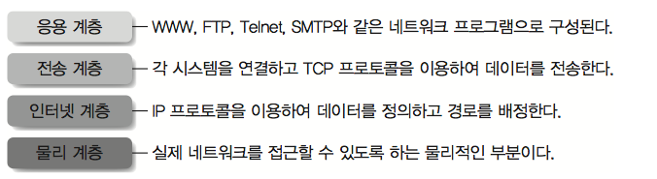
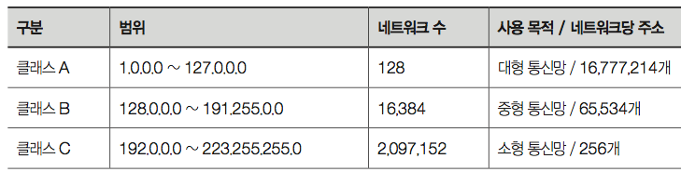
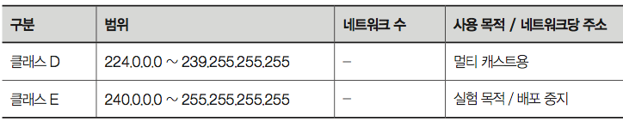
01. 네트워크, 인터넷, 웹
TCP/IP
TCP/IP(Transmission Control Protocol/Internet Protocol)는 컴퓨터 간에 통신할 수 있도록 만든 프로토콜.
인터넷의 기반 네트워크 시스템으로 하드웨어, 운영체제, 접속 매체에 관계없이 동작할 수 있는 개방형 구조.
IP 주소
[그림 1-1] TCP/IP의 계층
IP 주소(IP Address)는 TCP/IP로 연결된 네트워크에서 각각의 컴퓨터를 구분하려고 사용하는 주소.
숫자로 구성되어 있고 “123.123.123.123” 과 같이 네 개로 구분된 10진수를 사용.
[표 1-1] IP주소 구분과 범위

Slide 7
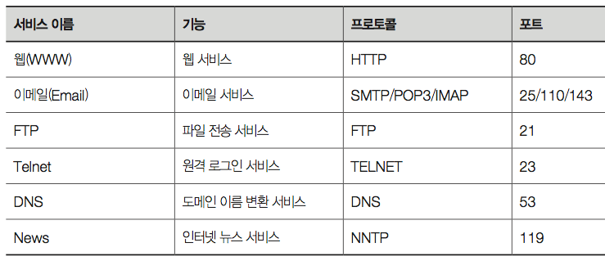
01. 네트워크, 인터넷, 웹
2. 인터넷(Internet)
인터넷은 전 세계가 하나로 연결된 네트워크를 의미하는 고유명사로, Internet으로 표기.
internet은 내부 네트워크를 의미.
인터넷은 네트워크 인프라이고 www, email 등은 인터넷 기반 서비스 임.
인터넷 ≠ 웹
대표적인 인터넷 기반 서비스
프로토콜
네트워크에 연결된 컴퓨터들 간의 통신 규약
인터넷 서비스들은 TCP/IP 4계층 중 응용계층에 해당함.
포트
네트워크 서비스를 접속하기 위한 접점.
컴퓨터에서 여러 네트워크 서비스를 제공하는 경우 이를 구분하기 위한 용도로 사용.
은행의 구분된 업무 창구와 유사한 개념.
[표1-2] 대표적인 인터넷 기반 서비스

Slide 8
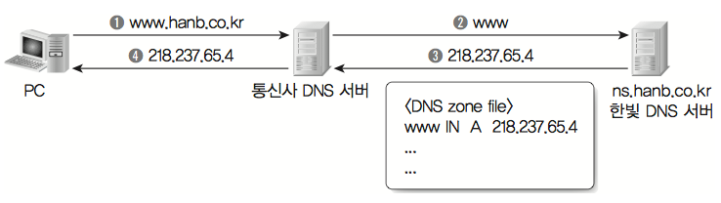
01. 네트워크, 인터넷, 웹
도메인 네임 시스템
DNS(Domain Name System)
인터넷에 연결된 컴퓨터 구분을 위해 사용하는 IP주소 대신 알기 쉬운 이름 형태로 컴퓨터를 구분하기 위한 인터넷 서비스/시스템 중 하나.
호스트(컴퓨터) 이름(www) + 도메인 이름(hanb.co.kr) 형태로 구성됨.
예) www.naver.com, www.daum.net, www.hanb.co.kr 등.
도메인 관리 기관을 통해 일정 비용을 지불하고 사용 가능.
DNS 처리 과정
➊ 네트워크 서비스 제공 회사(KT, SK브로드밴드, LGU+ 등)의 DNS 서버에 도메인 이름을 요청한다.
➋ DNS 서버는 한빛미디어 DNS 서버인 ns.hanb.co.kr에 www라는 컴퓨터의 IP 주소 를 요청한다.
➌ 한빛미디어 DNS 서버는 DNS zone file에서 www 컴퓨터의 IP 주소를 찾아서 알려준다.
➍ DNS 서버는 다시 요청한 클라이언트에 IP 주소를 알려준다.
[그림 1-2] DNS 처리 과정

Slide 9
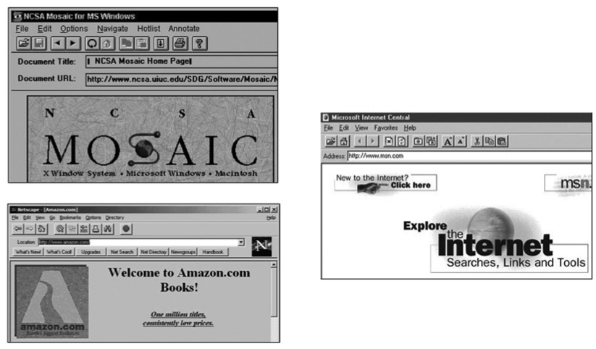
01. 네트워크, 인터넷, 웹
3. 웹
월드 와이드 웹(World Wide Web, www)
인터넷에서 운영되는 서비스 중 하나로 많은 사람들이 ‘웹 = 인터넷’이라고 생각할 정도로 대표적인 인터넷 서비스임.
1989년 스위스에 있는 유럽물리입자연구소(CERN)의 팀 버너스리에 의해 개발됨.
흩어져 있는 연구자들이 손쉬운 방법으로 정보를 공유하기 위해 HTML이라는 간단한 마크업 언어를 통해 콘텐츠를 제공하고 HTTP라는 프로토콜을 사용해 TCP/IP 네트워크에서 사용하기 시작함.
웹 브라우저 소프트웨어와 인터넷에 연결만 되어 있으면 PC, 스마트폰, 태블릿 등 운영체제와 하드웨어 상관없이 동일한 서비스 제공이 가능.
[그림 1-4] 초기 웹 화면

Slide 10
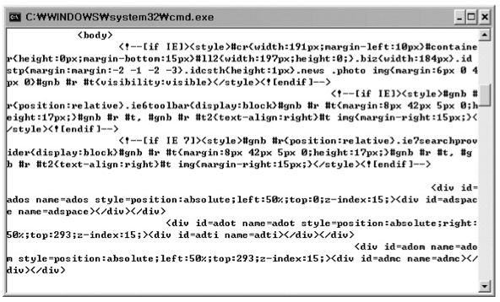
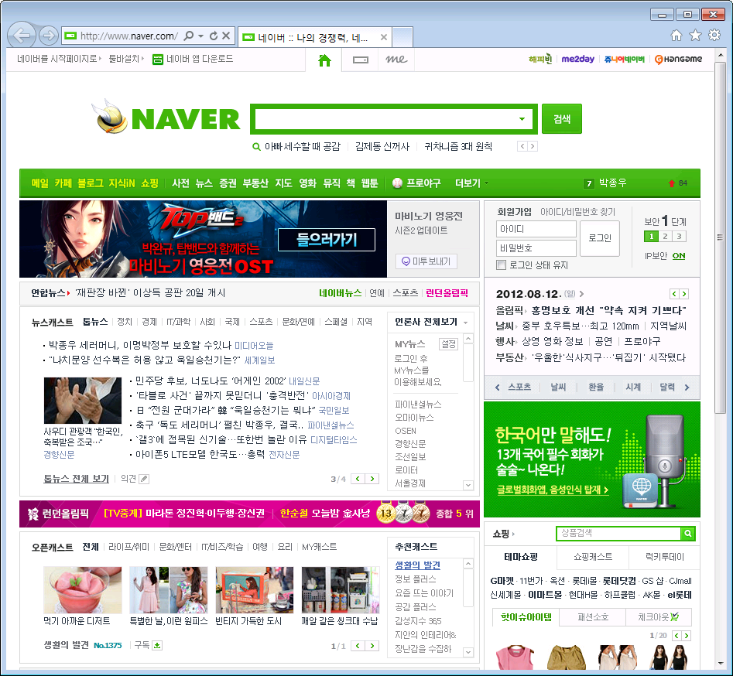
01. 네트워크, 인터넷, 웹
웹 서버와 HTTP
서버(Server)
네트워크에서 서비스를 제공하는 컴퓨터
웹 서버, FTP 서버, 파일 서버, 프린트 서버
클라이언트(Client)
서비스를 이용하는 컴퓨터
PC, 스마트폰, 태블릿 등
HTTP(Hyper Text Transfer Protocol)
웹 서비스에 사용되는 통신 규격
간단한 명령어와 헤더 규격으로 되어 있음
HTTP 프로토콜 체험
명령창 에서 telnet www.naver.com 80 입력
GET /index.html HTTP/1.0 입력 후 엔터
네이버 서버의 index.html 파일을 보내 달라는 요청임.
실제 index.html은 서버 설정에 따라 실제 파일이 아닐 수도 있음.
[그림 1-5] HTTP GET 명령 결과
[그림 1-6] 웹 브라우저로 해석된 HTTP GET 명령 결과

Slide 11
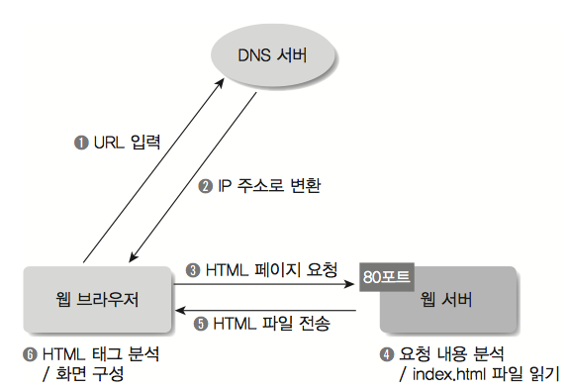
01. 네트워크, 인터넷, 웹
웹 서비스의 동작 과정
웹 서버 소프트웨어
서버에서 웹 서비스를 제공하는 소프트웨어
아파치(Apache), 마이크로소프트 IIS(Internet Information Server) 가 대표적임.
클라이언트 소프트웨어
웹 서비스를 이용하기 위한 클라이언트 소프트웨어 → 웹 브라우저(Web Browser)
인터넷 익스플로러(Internet Explorer), 크롬(Chrome), 파이어폭스(Firefox), 애플 사파리(Safari) 등
➊ 웹 브라우저에서 http://www.xxx.com/index.html을 입력
➋ www.xxx.com 도메인의 IP 주소를 DNS 서버로부터 받음
➌ IP 주소의 해당 서버 80번 포트로 접속을 시도
➍ 웹 서버는 요청 내용을 분석하고 요청된 index.html 파일을 디스크에서 읽음.
➎ 웹 서버는 파일 내용을 텍스트 그대로 요청한 클라이언트에 전송.
➏ 웹 브라우저는 웹 서버에서 보내는 텍스트 내용 중 HTML 태그를 분석해 적절히 변환하여 화면을 구성.
[그림 1-7] 클라이언트와 서버간 동작 과정

Slide 12
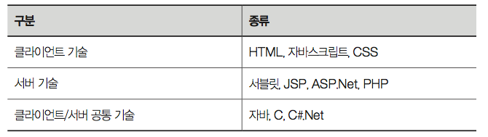
02. 웹 프로그래밍 언어와 주요 기술
1. 웹 프로그램의 개요
일반적인 프로그램
컴퓨터에 설치 후 사용(스마트폰, 태블릿도 동일함)
기본적으로 해당 디바이스에서 프로그램이 실행되고 경우에 따라 필요한 데이터는 서버로부터 수신함.
웹 프로그램
별도의 설치 없이 서버에 접속하는 것만으로 필요한 기능/서비스를 이용할 수 있음.
프로그램은 서버에서 실행되고 실행 결과만 컴퓨터의 브라우저를 통해 보여짐.
데이터 입력, 메뉴선택, 버튼 클릭 등 사용자와의 상호작용 처리를 위해 클라이언트에서 처리해야 되는 프로그램적인 요소도 있음.
웹 프로그램은 서버와 클라이언트의 협력에 의해 구현됨.
웹 프로그램 개발을 위해서는 서버 프로그래밍 기술과 클라이언트 프로그래밍 기술을 모두 알아야 함.
[표 1-3] 대표적인 웹 개발 기술

Slide 13
02. 웹 프로그래밍 언어와 주요 기술
클라이언트 기술
기본적으로 브라우저에 의해 처리되는 요소
화면 구성, 스타일, 동적 이벤트처리 등 사용자 상호작용 담당
HTML(Hyper Text Markup Language)
웹 서비스를 표현하기 위해 사용하는 언어.
<HTML></HTML> 과 같은 마크업 구조.
최근 HTML5 가 널리 사용되고 있음.
자바스크립트(JavaScript)
자바와 유사한 문법구조를 제공하는 웹 클라이언트 개발 언어. 실제 자바와는 무관함.
웹 브라우저 에서 해석함. 웹 브라우저 성능 평가에서 매우 중요한 요소가 됨.
jQuery 와 같은 공개 라이브러리가 유명함.
JSON(JavaScript Object Notation)은 클라이언트 서버간 정보 교환에 널리 사용.
CSS(Cascading Style Sheet)
HTML에서 레이아웃이나 디자인 요소를 분리.
최근 웹 클라이언트 개발은 HTML5+CSS3+JavaScript 임.
서버 기술
HTML 파일은 파일 내용을 수정하기 전까지는 내용이 변하지 않는 정적인 구조.
사용자 요청에 따라 다른 정보를 제공하거나 데이터베이스를 통한 서비스를 위해서는 별도의 프로그램 기술이 필요.
ASP.Net
MS 윈도우 기반의 서버 프로그램 기술
.Net 기반의 컴포넌트 사용 가능.
MS 윈도우 종속과 상용 라이센스 정책으로 대규모 공개 웹 서비스 개발에는 거의 사용되지 않음.
PHP(Professional Hypertext Preprocessor)
처리속도가 빠르고 다양한 운영체제와 웹 서버 환경에서 실행 가능.
APM = Apache + PHP + MySQL
오픈소스 게시판, 위키 프로그램, 연구용으로 널리 사용됨.
JSP(Java Server Page)
자바 서블릿 기반의 웹 프로그래밍 기술
자바의 모든 기능을 사용할 수 있으며 안정성과 확장성이 뛰어나 가장 많이 사용되고 있는 웹 프로그래밍 기술임.

Slide 14
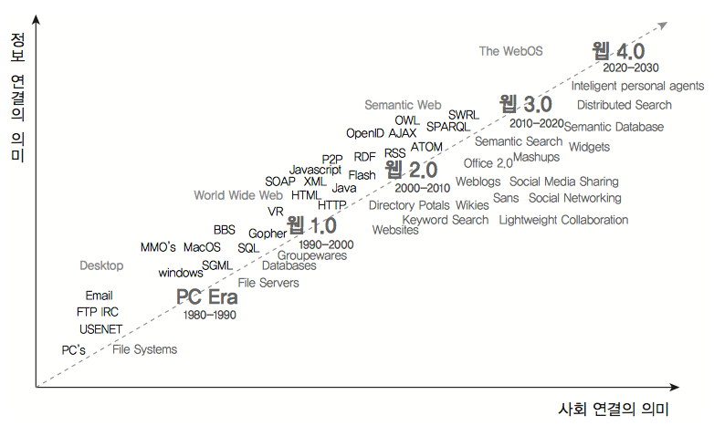
03. 스마트 시대의 웹 프로그래밍
1. 웹 프로그램의 현재와 미래
인터넷이 널리 사용되기 시작한 1990년대 후반부터 지금까지 많은 기술변화
2000년대 중반 Ajax 로 대표되는 웹2.0 기술과 시멘틱 웹 등 차세대 웹 프로그램 기술 등장
2014년 현재 스마트폰과 태블릿 등 개인용 컴퓨팅 환경의 보급 확산으로 새로운 기술 주목
WOA(Web Oriented Architecture)가 확산되고 효과적인 프로그램 개발을 위한 프레임워크 보편화
2.0과 웹 3.0
웹 2.0
2004년 처음 등장
플랫폼으로서의 웹
가벼운 프로그래밍 모델, 신디케이션, 개조와 재조합 가능한 설계 등이 중요 개념
Ajax(Asynchronous JavaScript and XML), Google API 등이 대표 기술
[그림 1-9] 웹 발전 지도

Slide 15
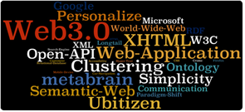
03. 스마트 시대의 웹 프로그래밍
웹 2.0과 웹 3.0
웹 3.0
2010년 등장
컴퓨터가 정보자원의 뜻을 이해하고 논리적 추론 까지 가능한 시멘틱 웹 개념 등장.
속도와 플랫폼 변화
10Mbps ~ 1Gbps 의 초고속 인터넷 환경과 4G LTE 등 초고속 무선 인터넷 서비스 보급
인터넷 사용장치가 PC → 스마트폰, 태블릿, 스마트TV 등으로 급격히 변화
똑똑한 데이터와 인공지능의 향상
컴퓨터가 정보자원의 뜻을 이해하고 논리적 추론 까지 가능한 차세대 지능형 웹 기술
구글 나우(Google Now), 애플 시리(Siri) 등 사용자의 상황이나 질문의 의도에 따라 지능화된 서비스 제공
애플리케이션의 진화
웹 2.0에서 시도되었던 open API, SOA 등이 새로운 플랫폼 등장으로 더욱 발전
메쉬업은 컴포넌트화된 애플리케이션의 부분을 조합해 개인이나 그룹의 용도에 맞게 여러 서비스 장치를 사용하는 사용자들이 손쉽게 자신만의 콘텐츠나 정보를 구성할 수 있도록 해줌.
[그림 1-10] 웹 3.0 기술 태그 클라우드

Slide 16
03. 스마트 시대의 웹 프로그래밍
WOA(Web Oriented Architecture)
기존 PC 중심의 사용자 환경에서 스마트폰, 태블릿, 스마트TV, 스마트카 등 새로운 기기들이 출현
한 사람이 여러 기기를 통해 동일한 서비스와 정보로의 접근이 필요해짐.
즉 여러 기기 간의 끊어짐이 없는(Seamless) 서비스가 요구되면서 One Source Multi Use 를 위한 N-Screen 혹은 N-Device 서비스가 요구 증대.
이러한 요구사항 해결을 위해 다음과 같은 기술들이 급성장 하고 있음.
하드웨어 인프라적인 측면 : 클라우드라고 불리는 대규모의 공용 컴퓨팅 서비스, 가상화 SW 포함.
소프트웨어적인 측면 : WOA
기존 SOAP(Simple Object Access Protocol) 기반의 SOA(Service Oriented Architecture) 에서 REST(Representational State Transfer) 기반의 경량 웹 서비스 모델 발전.
Restful 웹 서비스는 JAX-RS(JSR-311)로 자바 규격에 공식적으로 포함됨.
WOA는 웹을 중심으로 전체 시스템 아키텍처를 설계해 나가는 기술임.

Slide 17
03. 스마트 시대의 웹 프로그래밍
프레임워크(Framework)
일반적인 개발의 문제점
프로그램의 규모 확대 -> 높은 생산성, 쉬운 유지 보수, 기능의 변경이 확장이 용이한 개발 기술 필요
개발방법론, 소프트웨어 디자인 패턴, 리팩토링, 프레임워크 등 소프트웨어 공학적 기술 등장
프레임워크(Framework)는 무언가를 만들기 위한 틀.
소프트웨어적으로는 목적에 맞게 잘 설계된 구조와 미리 구현된 라이브러리가 포함된 소프트웨어 형태.
프레임워크를 사용하면 정해진 규격에 따라 프로그램 구조를 만들어야 하며, 개발자가 신경쓰거나 처리해야 할 많은 일과 이벤트 관리는 프레임워크를 통해 처리.
여러 유틸리티 라이브러리도 제공하기 때문에 개발자는 비교적 적은 노력으로도 고품질의 소프트웨어 개발이 가능해짐.
대표적인 프레임워크는 스프링프레임워크로 웹 개발을 포함해 대규모 시스템 개발에 적합한 기술 구조를 제공함.
스프링 프레임워크 참고 서적과 사이트
예제로 쉽게 배우는 스프링 프레임워크 3.0(사카타 코이치 지음, 황선유 옮김), 한빛미디어
토비의 스프링 3.1(이일민 지음), 에이콘
프로 스프링 3(클라렌스 호, 롭 해롭 지음, 유윤선 옮김), 위키북스
스프링 인 액션 3판(크레이그 월즈 지음, 홍영표 옮김), 제이펍
www.springsource.org(스프링 프레임워크 메인 사이트)
www.ksug.org(한국 스프링 사용자 모임 사이트)

Slide 18
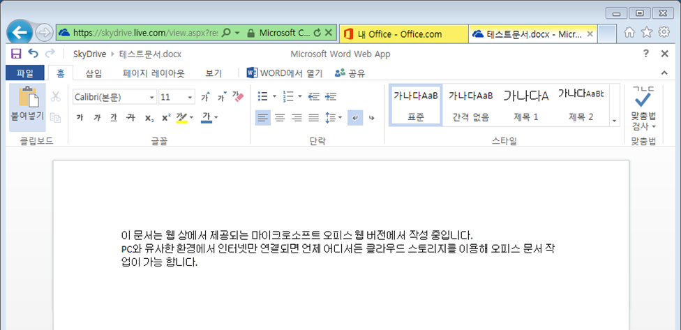
03. 스마트 시대의 웹 프로그래밍
웹 프로그램의 미래
현재는 웹의 전성기임.
애플의 아이폰에서 시작된 스마트폰 열풍은 기존 컴퓨터 사용 패턴을 변화시킴.
전통적인 PC 시장의 변화 -> 대규모 PC 제조업체인 DELL 상장 폐지 -> MS 시장 지배력 약화.
상당수의 PC소프트웨어들이 설치 형에서 웹 형태로 전환됨.
더 많은 스마트 기기, 안드로이드, iOS, 웹 OS 등 새로운 모바일 운영체제의 성장과 함께 고속의 무선 인터넷을 기반으로 한 소프트웨어 발전이 가속화될 전망.
[그림 1-11] 마이크로소프트 오피스 웹

Slide 19
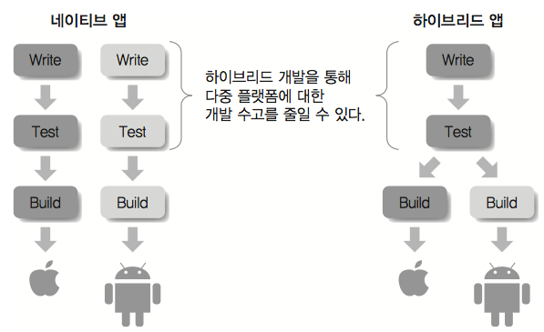
03. 스마트 시대의 웹 프로그래밍
2. 모바일 앱 개발과 웹 프로그래밍
모바일 기기의 특징
화면크기
스마트폰의 경우 3.5 ~ 6인치
태블릿의 경우 7 ~ 12인치
하드웨어 아키텍처
PC의 x86 과 다른 ARM 계열 CPI사용
멀티코어, 고성능 GPU, 64bit 지원
운영체제
애플의 iOS와 구글 안드로이드가 대표적
그 외 구글 크롬, WebOS, MS 윈도우8 등
무선통신
LTE, WIFI 등 고속 무선 인터넷 연결
블루투스, NFC 등 근거리 통신 지원
입력장치
터치 스크린, 터치 펜
가속센서, 자이로센서 등
배터리
대용량 배터리
배터리 절약을 위한 각종 저전력 기술
모바일 앱 개발 유형
네이티브 앱
각 운영체제별 별도 개발환경과 실행 파일
빠른 속도, 기기별 특화 기능 사용의 편리함
여러 기기와 운영체제 지원의 어려움으로 웹 기술을 사용한 모바일 웹 기술 주목.
모바일 웹 제약 사항
항상 인터넷에 연결되어 있어야 함.
하드웨어나 운영체제 기능 접근 제한(GPS, 센서, 카메라, 주소록 등)
하이브리드 앱
메인 프로그램은 네이티브로, 프로그램 구성요소는 웹 기반으로 구현
장치 기능 접근을 위해 센차터치, 폰갭 등의 툴킷 사용

